Slide 1
Análisis y optimización de consultas en Oracle SQL y PL/SQL

Slide 2

Análisis y optimización de consultas en Oracle SQL y PL/SQL
Inicio
Oracle Database
  En un mundo impulsado por datos, dominar SQL y PL/SQL es esencial. Aprende a gestionar, optimizar y automatizar el procesamiento de información, una habilidad clave para el desarrollo backend y el análisis de datos.

Slide 3
Análisis y optimización de consultas en Oracle SQL y PL/SQL
Indice Curso
Sesiones
    Sesión 1 – Conexión y diseño de tablas (2h)
    Sesión 2 – Insertar y consultar datos (2h)
    Sesión 3 – Fundamentos de PL/SQL (2h)
    Sesión 4 – Procedimientos, funciones y paquetes (2h)
    Sesión 5 – Cursores y operaciones en bloque (2h)
    Sesión 6 – Optimización de consultas (3h)
    Sesión 7 – Triggers (1h)

Slide 4
Análisis y optimización de consultas en Oracle SQL y PL/SQL
Indice Sesión 1
Sesión 1
    Instalación y uso de Oracle SQL Developer
    Conexión al servidor Oracle y organización de conexiones
    Creación de tablas: CREATE TABLE, tipos de datos, BFile, claves primarias, Identity, etc.
    Claves foráneas y relaciones simples entre tablas
    Git clone https://github.com/pedromunuerar/cursoplsql.git

Slide 5
Oracle SQL Developer
1.

Slide 6
Análisis y optimización de consultas en Oracle SQL y PL/SQL
Oracle SQL Developer
Instalar Oracle SQL Developer
  Descarga
    https://www.oracle.com/es/database/sqldeveloper/technologies/download/
  Novell Zenworks
    Aplicaciones UM -> Herramientas -> MEDEA
      Si encuentra versiones anteriores solicitará si quieres importar datos.
    Directorios importantes:
      C:\Oracle\sqldeveloper-23.1.1.345.2114-x64 Donde están las extensiones
      C:\Users\<usuario>\AppData\Roaming\SQL Developer Historial, Code templates, Fragmentos.
  Manual
    https://docs.oracle.com/cd/E12151_01/index.htm

Slide 7
Análisis y optimización de consultas en Oracle SQL y PL/SQL
Oracle SQL Developer
Instalar Oracle SQL Developer
  Servidor
  ******************
  ZEUSDESA Puerto ****
  FORMACION_TICARUM
  *********

Slide 8
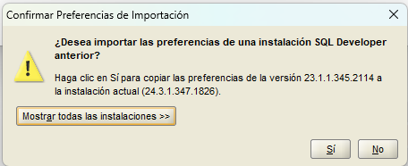
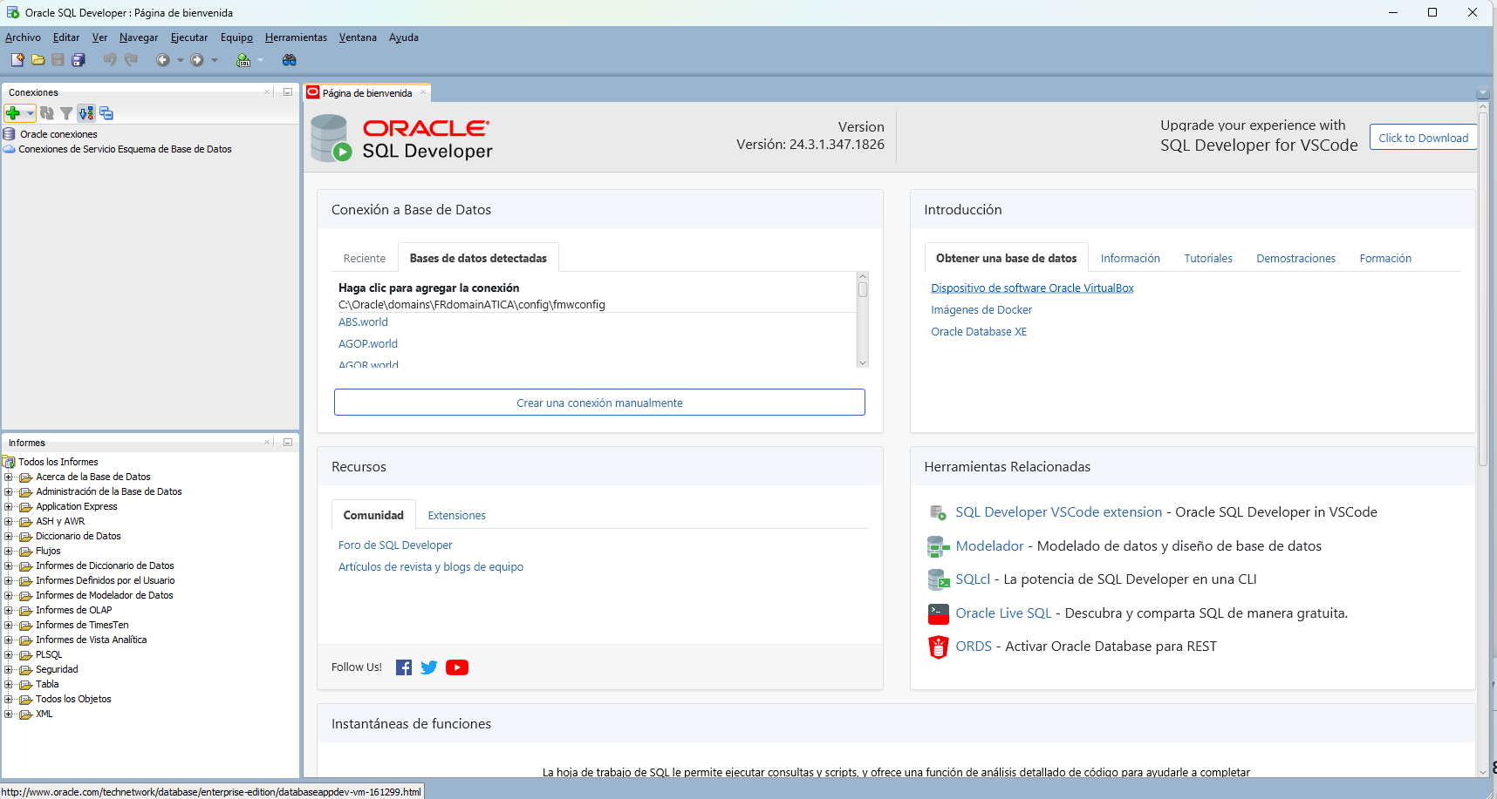
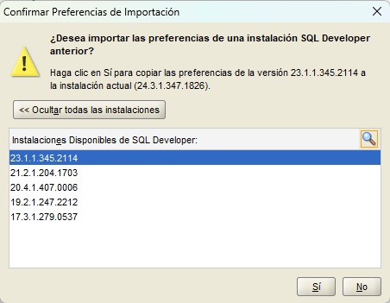
Análisis y optimización de consultas en Oracle SQL y PL/SQL
Oracle SQL Developer
Instalación
  Podemos importar la configuración de otra instalación

Slide 9
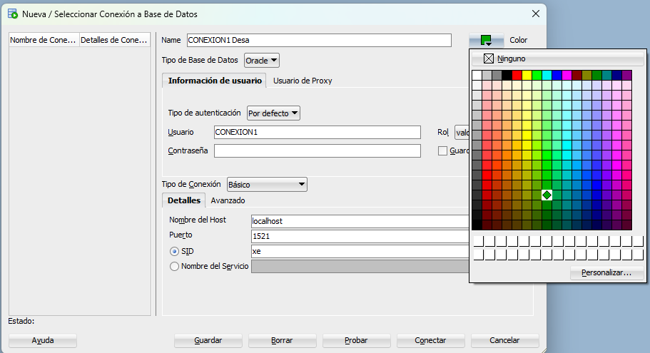
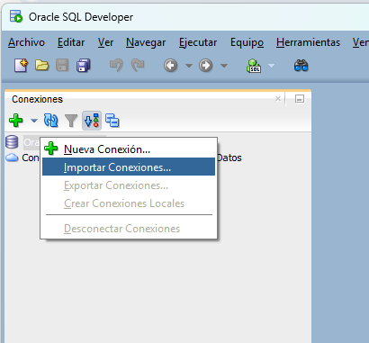
Análisis y optimización de consultas en Oracle SQL y PL/SQL
Oracle SQL Developer
Conexiones
  También podemos importar/exportar las conexiones. Recomiendo tener un archivo.
  Organizar por colores los entornos.

Slide 10
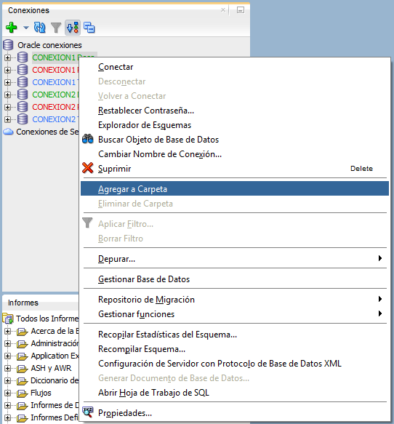
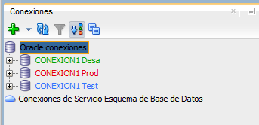
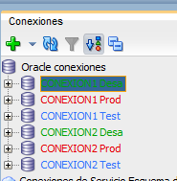
Análisis y optimización de consultas en Oracle SQL y PL/SQL
Oracle SQL Developer
Carpetas
  Y organizar por carpetas los usuarios.

Slide 11
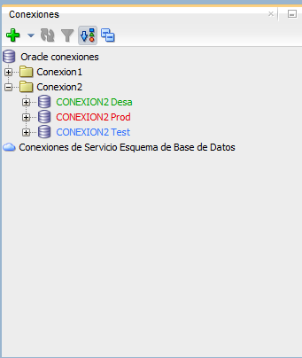
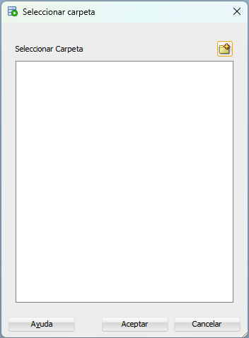
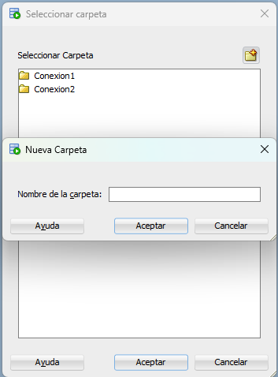
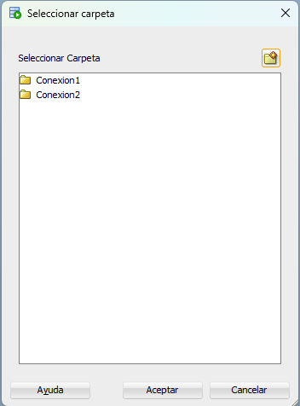
Análisis y optimización de consultas en Oracle SQL y PL/SQL
Oracle SQL Developer
Carpetas
  El objetivo es no tener que estar buscando las conexiones.
  Y usar el color para saber en qué entorno estamos.

Slide 12
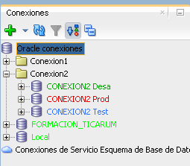
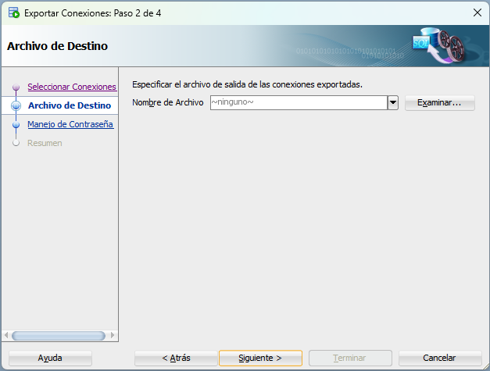
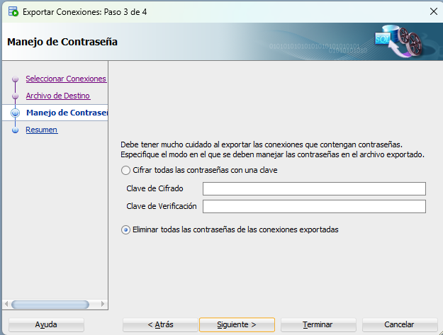
Análisis y optimización de consultas en Oracle SQL y PL/SQL
Oracle SQL Developer
Exportar conexiones
  Podemos crear un archivo con las conexiones que deseemos. Y facilitarlas a algún compañero. Evitando que tenga que configurar todo desde cero.

Slide 13
Análisis y optimización de consultas en Oracle SQL y PL/SQL
Oracle SQL Developer
Fragmentos (Snippets)
    Los Snippets te permiten insertar plantillas de SQL o PL/SQL con un doble clic o arrastrar al editor. Menú: Ver → Fragmentos
    Se guardan en %AppData%\SQL Developer\UserSnippets.xml
    C:\Users\<usuario>\AppData\Roaming\SQL Developer\UserSnippets.xml
    Podemos guardar una copia, y utilizarla en otra instalación.
    Los podemos organizar por categorías. Y se ordenan alfabéticamente.
    Oracle SQL Developer ya trae muchos útiles:
      Flashback
      Formatos de Fecha
      Formatos Numéricos.
      Creamos uno nuevo para consulta

Slide 14
Análisis y optimización de consultas en Oracle SQL y PL/SQL
Oracle SQL Developer
Code Templates
  Similar a los fragmentos.
    Se pueden configurar en Herramientas -> Preferencias -> Editor de Códigos -> Plantillas de códigos
    Se guardan en C:\Users\<usuario>\AppData\Roaming\SQL Developer\CodeTemplates.xml
    Se utilizan pulsando escribiendo el código y pulsando Ctrl+Shift+T o Btn Derecho Plantilla de Código
    Permiten posicionar el cursor y sustitución usando [], mientras que los Fragmentos no.

Slide 15
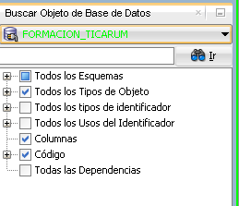
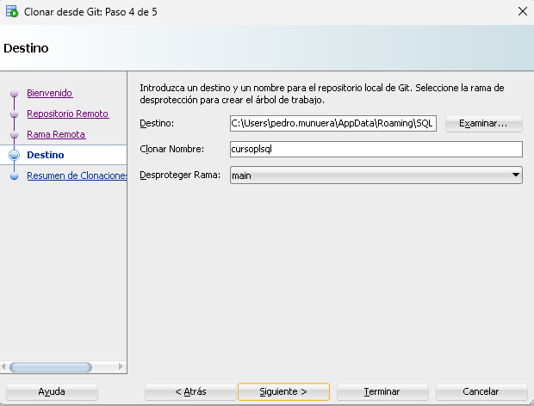
Análisis y optimización de consultas en Oracle SQL y PL/SQL
Oracle SQL Developer
Tips Rápidos
  Buscar
    Ver -> Buscar Objetos en la Base de Datos
  Git
    Equipo -> Versiones. Luego Git-> Clonar
    Ejemplo: https://github.com/pedromunuerar/cursoplsql.git
    Accedemos con el navegador de archivos del Developer. En Ver -> Archivos
    Se integra totalmente con determinadas versiones de git

Slide 16
Análisis y optimización de consultas en Oracle SQL y PL/SQL
Oracle SQL Developer
Tips Rápidos
  SVN
    Podemos usar también un repositorio SVN.
    Pero no se integra con iconos SVN. Para poder usar SVN debes hacer el checkout con Oracle Sql Developer para generar las credenciales.
    En la versión en español “Desproteger” es la forma en la que se hace un Checkout.
  Formatos de Fechas
    Preferencias -> Base de Datos -> NLS Se puede configurar el formato por defecto. Es muy importante. El formato al menos tienes que tener el RRRR

Slide 17
Análisis y optimización de consultas en Oracle SQL y PL/SQL
Oracle SQL Developer
Tips Rápidos
  Historial
    Ver -> Historial. Se puede configurar el numero de días y sesiones en Preferencias->Historial , por defecto son 7 días, sesiones. Algo muy limitado. Y muy malo.
    A veces necesitamos recuperar consultas. Hay Historial de BD.
Recientes
Antiguas
select * from v$sql;
select * from dba_hist_sqltext;

Slide 18
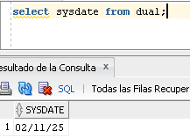
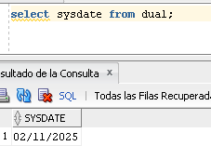
Análisis y optimización de consultas en Oracle SQL y PL/SQL
Oracle SQL Developer
Tips
  Fechas
    Ejemplo DD/MM/RRRR
  Atajos de teclado
    Herramientas → Preferencias → Teclas de Método Abreviado
    Se puede Exportar e Importar
    También se pueden modificar
  Carro
    Permite agrupar objetos. Ver->Carro
    Le podemos asignar nombre.
    Guardar, exportar y comparar.
    Útil para esquemas grandes y repetición de estructuras
Acción | Atajo (Windows/Linux)
Ejecutar statement actual | Ctrl + Enter
Ejecutar script completo | F5
Formatear SQL | Ctrl + F7
Comentar / descomentar líneas | Ctrl + /
Buscar objeto (table, proc, etc.) | Alt + G
Ir al bloque de código (Begin/End) | Ctrl + Shift + Arrow
Ver plan de ejecución | F10
Autocompletar / Insight | Ctrl + Space
Plegar / expandir bloques | Ctrl + Shift + -/+

Slide 19
Creación de tablas
2.

Slide 20
Análisis y optimización de consultas en Oracle SQL y PL/SQL
Creación de Tablas
Sintaxis general
    CREATE TABLE nombre_tabla (
    nombre_columna tipo_dato [DEFAULT valor] [constraint],
    ...
    ) [TABLESPACE nombre_ts]
    [STORAGE (...)]
    [PCTFREE n]
    [PCTUSED n];
    Oracle distingue entre definición lógica (nombre, columnas, constraints) y definición física (tablespace, almacenamiento, compresión).
    En versiones 12c en adelante (incluyendo 18c), se recomienda usar IDENTITY columns en lugar de secuencias + triggers para claves primarias simples.

Slide 21
Análisis y optimización de consultas en Oracle SQL y PL/SQL
Creación de Tablas
Tipos básicos
Identity
Categoría | Tipo | Descripción
Numéricos | NUMBER(p,s) | Enteros y decimales de precisión arbitraria
Texto | CHAR(n), VARCHAR2(n) | Longitud fija o variable
Unicode | NCHAR, NVARCHAR2 | Soporta caracteres multibyte
Fecha/Hora | DATE, TIMESTAMP, TIMESTAMP WITH TIME ZONE | Manejo de tiempos precisos
Binarios | RAW, LONG RAW, BLOB, BFILE | Datos binarios y archivos externos
Booleanos | (no nativo, se usa CHAR(1) o NUMBER(1) con check)
CREATE TABLE empleados (
id NUMBER GENERATED ALWAYS AS IDENTITY,
nombre VARCHAR2(100) NOT NULL,
CONSTRAINT pk_empleados PRIMARY KEY (id));

Slide 22
Análisis y optimización de consultas en Oracle SQL y PL/SQL
Creación de Tablas
Tipos básicos – NUMBER (p,s)
  precision: Número total de dígitos (1-38)
  scale: Dígitos decimales a la derecha del punto
  Optimizar espacio. Menos bloques e índices mas pequeños.
  La clave está en dimensionar correctamente según el dominio
CREATE TABLE prueba_tamanio (
numero_grande NUMBER, -- 22 bytes promedio
numero_optimizado NUMBER(10, 2), -- 6 bytes promedio
booleano_optimizado NUMBER(1) -- 2 bytes
);
-- Después de insertar 1000 registros:
-- NUMBER: ~22 Kbytes
-- NUMBER(10,2): ~6 Kbytes (73% menos espacio)
-- NUMBER(1): 2Kbytes (90% menos de espacio)

Slide 23
Análisis y optimización de consultas en Oracle SQL y PL/SQL
Creación de Tablas
Tipos básicos – Varchar2 (n), Char(n), NVarchar2(n), Nchar(n)
  Varchar2 y Char usan idioma principal de la BD.
  NVarchar2 y Nchar usan AL16UTF16 (siempre Unicode)
  Hay que tener en cuenta que 1 carácter no siempre es un byte.
SELECT
'áéí' as texto,
LENGTH('áéí') as caracteres,
LENGTHB('áéí') as bytes,
VSIZE('áéí') as bytes_almacenamiento
FROM dual;

Slide 24
Análisis y optimización de consultas en Oracle SQL y PL/SQL
Creación de Tablas
Tipos básicos – Date, Timestamp, Timespamp with Time Zone
  DATE: suficiente para la mayoría de operaciones de negocio.
  TIMESTAMP: necesario en auditoría, ETL, registros de alta frecuencia.
  TIMESTAMP WITH TIME ZONE: imprescindible en sistemas distribuidos globalmente.
  TIMESTAMP WITH LOCAL TIME ZONE: conserva coherencia local sin perder precisión.
sesion1-dates.sql
Tipo | Precisión | Zona horaria | Almacenamiento | Descripción
DATE | Segundos | No | 7 bytes | Incluye fecha y hora (hasta segundos)
TIMESTAMP | Hasta 9 decimales (nanosegundos) | No | 11 bytes | Precisión extendida
TIMESTAMP WITH TIME ZONE | Hasta 9 decimales | Sí (offset ±hh:mm) | 13 bytes | Convierte a UTC internamente
TIMESTAMP WITH LOCAL TIME ZONE | Hasta 9 decimales | Sí (normaliza a hora local del usuario) | 11 bytes | Ajusta automáticamente según sesión

Slide 25
Análisis y optimización de consultas en Oracle SQL y PL/SQL
Creación de Tablas
Tipos básicos – Date, Timestamp, Timespamp with Time Zone
    Ejemplo sesion1-dates.sql
CREATE TABLE eventos (
id NUMBER GENERATED ALWAYS AS IDENTITY PRIMARY KEY,
fecha_creacion DATE DEFAULT SYSDATE,
fecha_detallada TIMESTAMP DEFAULT SYSTIMESTAMP,
fecha_global TIMESTAMP WITH TIME ZONE DEFAULT CURRENT_TIMESTAMP,
fecha_local TIMESTAMP WITH LOCAL TIME ZONE DEFAULT SYSTIMESTAMP);
INSERT INTO eventos DEFAULT VALUES;
SELECT * FROM eventos;

Slide 26
Análisis y optimización de consultas en Oracle SQL y PL/SQL
Creación de Tablas
Tipos básicos – Date, Timestamp, Timespamp with Time Zone
    Conversiones
--Probamos
SELECT * FROM eventos;
-- DATE → TIMESTAMP
CAST(fecha AS TIMESTAMP)
-- TIMESTAMP → DATE (trunca precisión)
CAST(fecha_ts AS DATE)
-- Conversión de zonas horarias
FROM_TZ(TIMESTAMP '2025-10-27 12:00:00', 'Europe/Madrid') AT TIME ZONE 'America/Mexico_City';

Slide 27
Análisis y optimización de consultas en Oracle SQL y PL/SQL
Creación de Tablas
IDENTITY vs Secuencias propias
  Problema usando IDENTITY en 18, puedes dejar la secuencia huérfana. ¿Cómo evitarlo?
  Antes de borrar la tabla, borra la IDENTITY con “ALTER TABLE”. Luego puedes borrar la tabla normalmente.
  Opcionalmente puedes usar secuencias propias, aunque no está recomendado.
ALTER TABLE empleados MODIFY id DROP IDENTITY;
DROP TABLE empleados;
CREATE SEQUENCE clientes_seq START WITH 1 INCREMENT BY 1;
CREATE TABLE clientes (
id NUMBER DEFAULT clientes_seq.NEXTVAL PRIMARY KEY,
nombre VARCHAR2(100)
);

Slide 28
Análisis y optimización de consultas en Oracle SQL y PL/SQL
Creación de Tablas
Consulta
  Relacionar secuencias IDENTITY con tablas. Importante para localizar secuencias huérfanas. Si tenemos una ISEQ que no está en esta consulta, es huérfana.
SELECT t.table_name,
c.column_name,
s.sequence_name
FROM user_tab_identity_cols c
JOIN user_tables t ON c.table_name = t.table_name
JOIN user_sequences s ON c.sequence_name = s.sequence_name;

Slide 29
Análisis y optimización de consultas en Oracle SQL y PL/SQL
Creación de Tablas
Tipos especiales: BLOB, CLOB, NCLOB
  Se almacena por defecto dentro del tablespace.
  Permite manipular datos binarios grandes (imágenes, documentos, etc.).
sesion1-blob.sql
CREATE TABLE documentos (
id NUMBER GENERATED ALWAYS AS IDENTITY PRIMARY KEY,
nombre VARCHAR2(200),
archivo BLOB
);

Slide 30
Análisis y optimización de consultas en Oracle SQL y PL/SQL
Creación de Tablas
Ventajas de separar LOBs en su propio tablespace
    Mejor administración del espacio
    Optimización de backups (puedes hacer backups diferentes)
    Mejor rendimiento en operaciones I/O
    Control granular sobre el almacenamiento
    SecureFile: Siempre usa SecureFile en lugar de BasicFile. SecureFile es la opción nueva y BasicFile la opción legacy. (2x de diferencia)
    Compresión: COMPRESS HIGH para archivos muy comprimibles
    Deduplicación: KEEP_DUPLICATES o DEDUPLICATE según necesidades
    Caching: CACHE para archivos frecuentemente accedidos

Slide 31
Análisis y optimización de consultas en Oracle SQL y PL/SQL
Creación de Tablas
Ventajas de separar LOBs en su propio tablespace
    Mejor administración del espacio
    Optimización de backups (puedes hacer backups diferentes)
    Mejor rendimiento en operaciones I/O
    Control granular sobre el almacenamiento
    SecureFile: Siempre usa SecureFile en lugar de BasicFile. SecureFile es la opción nueva y BasicFile la opción legacy. (2x de diferencia)
    Compresión: COMPRESS HIGH para archivos muy comprimibles
    Deduplicación: KEEP_DUPLICATES o DEDUPLICATE según necesidades
    Caching: CACHE para archivos frecuentemente accedidos

Slide 32
Análisis y optimización de consultas en Oracle SQL y PL/SQL
Creación de Tablas
Ventajas de separar BLOBs en su propio tablespace
  Creación
  Modificación
CREATE TABLE documentos (
id NUMBER GENERATED ALWAYS AS IDENTITY PRIMARY KEY,
nombre VARCHAR2(200),
archivo BLOB
)
LOB(archivo) STORE AS SECUREFILE
(TABLESPACE blob_ts);
ALTER TABLE documentos
MOVE LOB(archivo) STORE AS SECUREFILE
(TABLESPACE blob_ts);

Slide 33
Análisis y optimización de consultas en Oracle SQL y PL/SQL
Creación de Tablas
BFILES sesion1-bfile.sql
    Mejor administración del espacio
    Optimización de backups (puedes hacer backups diferentes)
    Mejor rendimiento en operaciones I/O
    Control granular sobre el almacenamiento
    SecureFile: Siempre usa SecureFile en lugar de BasicFile. SecureFile es la opción nueva y BasicFile la opción legacy. (2x de diferencia)
    Compresión: COMPRESS HIGH para archivos muy comprimibles
    Deduplicación: KEEP_DUPLICATES o DEDUPLICATE según necesidades
    Caching: CACHE para archivos frecuentemente accedidos

Slide 34
Análisis y optimización de consultas en Oracle SQL y PL/SQL
Creación de Tablas
Diferencias BLOB, CLOB, NCLOB, BFILE
    CLOB Character Large Object
      Almacena: Texto en formato de caracteres
      Contenido: Documentos de texto, XML, JSON, código fuente
      Codificación: Usa codificación de caracteres (UTF-8, ASCII, etc.)
      Operaciones: Búsquedas de texto, manipulaciones de strings
      Ejemplo: CREATE TABLE documentos (id NUMBER, contenido CLOB);
    BLOB Binary Large Object
      Almacena: Almacena: Datos binarios
      Contenido: Imágenes, audio, video, archivos comprimidos, ejecutables
      Codificación: Sin codificación específica, bytes crudos
      Operaciones: Manipulación a nivel de bytes
      Ejemplo: CREATE TABLE imagenes (id NUMBER, archivo BLOB);

Slide 35
Análisis y optimización de consultas en Oracle SQL y PL/SQL
Creación de Tablas
Diferencias BLOB, CLOB NCLOB, BFILE
    NCLOB National Character Large Object)
      Similar a CLOB pero para conjuntos de caracteres nacionales
      Soporte mejorado para Unicode
      Ejemplo: Texto en múltiples idiomas
    BFILE (Binary File)
      Almacena referencia a archivo externo. OJO dependencia de la capa física.
      Los datos permanecen en el sistema de archivos. Por defecto no se exporta, ni entra en backups
      Ejemplo: CREATE TABLE archivos_externos (id NUMBER, referencia BFILE);
Tipo | Contenido | Almacenamiento | Codificación
CLOB | Texto | Interno | Caracteres
BLOB | Binario | Interno | Bytes crudos
NCLOB | Texto | Interno | Unicode
BFILE | Binario | Externo | Bytes crudos

Slide 36
Análisis y optimización de consultas en Oracle SQL y PL/SQL
Creación de Tablas
JSON sesion1-json.sql
    Oracle soporta JSON nativo en columnas VARCHAR2, CLOB o BLOB.
    En 21c aparece el tipo JSON, pero en 18c lo gestionamos como texto con validación.
CREATE TABLE pedidos (
id NUMBER GENERATED ALWAYS AS IDENTITY PRIMARY KEY,
cliente VARCHAR2(100),
datos CLOB CONSTRAINT chk_json CHECK (datos IS JSON)
);
INSERT INTO pedidos (cliente, datos)
VALUES ('Carlos', '{"items":[{"producto":"Cámara","precio":250.0}],"envio":"24h"}');

Slide 37
Análisis y optimización de consultas en Oracle SQL y PL/SQL
Creación de Tablas
JSON
    Podemos consultar e indexar directamente sobre el JSON
    Tenemos una gestión relativamente decente de Nulos.
SELECT
JSON_VALUE(datos, '$.items[0].producto') AS producto,
JSON_VALUE(datos, '$.items[0].precio') AS precio
FROM pedidos;
CREATE INDEX idx_pedidos_producto
ON pedidos (JSON_VALUE(datos, '$.items[0].producto' RETURNING VARCHAR2(100)));

Slide 38
Análisis y optimización de consultas en Oracle SQL y PL/SQL
Creación de Tablas
JSON
    Funciones útiles:
      IS JSON: valida estructura.
      JSON_VALUE: extrae un valor escalar.
      JSON_QUERY: devuelve fragmentos (objetos/arrays).
      JSON_EXISTS: filtra filas con condiciones JSON.
      JSON_TABLE: convierte JSON en tabla relacional.

Slide 39
Análisis y optimización de consultas en Oracle SQL y PL/SQL
Creación de Tablas
Sintaxis Básica de JSON Path
    Reglas útiles:
      $ = Raíz del documento
      . = Acceso a propiedades de objeto
      [] = Acceso a elementos de array
      [*] = Todos los elementos de array
      [0] = Primer elemento (índice base 0)
      ?(@.condicion) = Filtros en JSON_EXISTS

Slide 40
Análisis y optimización de consultas en Oracle SQL y PL/SQL
Creación de Tablas
XML en Oracle: XMLType sesion1-xml.sql
    El tipo XMLTYPE encapsula un documento XML y permite consultas XQuery / XPath.
CREATE TABLE facturas (
id NUMBER GENERATED ALWAYS AS IDENTITY PRIMARY KEY,
xml_data XMLTYPE
);
INSERT INTO facturas (xml_data)
VALUES (XMLTYPE('<factura><cliente>Ana</cliente><total>120.50</total></factura>’));
SELECT
EXTRACTVALUE(xml_data, '/factura/cliente') AS cliente,
EXTRACTVALUE(xml_data, '/factura/total') AS total
FROM facturas;
⚠️ EXTRACTVALUE está deprecado, pero sigue soportado en 18c.
En proyectos nuevos, usa XMLQUERY y XMLTABLE (más potentes y estandarizadas).

Slide 41
Análisis y optimización de consultas en Oracle SQL y PL/SQL
Creación de Tablas
Tipos objeto y colecciones (estructuras anidadas) sesion1-objects.sql
  Podemos crear registros.
  Y crear campos donde guardarlos.
  También tablas anidadas.
INSERT INTO clientes VALUES (
1,
'María Pérez',
direccion_t('Av. Central 45', 'Madrid', '28010'));
SELECT c.domicilio.ciudad FROM clientes c;
SELECT * FROM clientes c;
CREATE TYPE direccion_t AS OBJECT (
calle VARCHAR2(100),
ciudad VARCHAR2(50),
cp VARCHAR2(10));
CREATE TABLE clientes (
id NUMBER PRIMARY KEY,
nombre VARCHAR2(100),
domicilio direccion_t;

Slide 42
Análisis y optimización de consultas en Oracle SQL y PL/SQL
Creación de Tablas
Tipos objeto y colecciones (estructuras anidadas)
CREATE TYPE telefono_t AS OBJECT (
tipo VARCHAR2(10),
numero VARCHAR2(20)
);
CREATE TYPE lista_telefonos_t AS TABLE OF telefono_t;
CREATE TABLE personas (
id NUMBER PRIMARY KEY,
nombre VARCHAR2(100),
telefonos lista_telefonos_t
) NESTED TABLE telefonos STORE AS telefonos_nt;
INSERT INTO personas VALUES (
1,
'Juan López', lista_telefonos_t(telefono_t('Móvil','600123123'), telefono_t('Fijo','911223344'))
);
SELECT p.nombre, t.numero
FROM personas p, TABLE(p.telefonos) t;

Slide 43
Análisis y optimización de consultas en Oracle SQL y PL/SQL
Creación de Tablas
Columnas virtuales y expresiones
  Calculadas al vuelo y almacenadas en el diccionario (no en disco).
  Permiten indexación.
  Perfecta para reglas derivadas o validaciones complejas.
  Con el índice pasamos de 0,096s a 0,025s en los tests.
  Pero siempre es mejor materializar la expresión.
  Útil cuando no quieres hacer el calculo fuera de la BD
CREATE TABLE ventas (
id NUMBER GENERATED ALWAYS AS IDENTITY PRIMARY KEY,
precio_unitario NUMBER(10,2),
cantidad NUMBER,
total NUMBER GENERATED ALWAYS AS (precio_unitario * cantidad) VIRTUAL
);
CREATE INDEX idx_total ON ventas (total);
select * from ventas;
sesion1-columnas-virtuales.sql

Slide 44
Análisis y optimización de consultas en Oracle SQL y PL/SQL
Creación de Tablas
Columnas invisibles
CREATE TABLE usuarios_web (
id NUMBER GENERATED ALWAYS AS IDENTITY PRIMARY KEY,
nombre VARCHAR2(100),
email VARCHAR2(100),
hash_password VARCHAR2(200) INVISIBLE
);
Select * from usuarios_web;
CREATE TABLE usuarios_web (
id NUMBER GENERATED ALWAYS AS IDENTITY PRIMARY KEY,
nombre VARCHAR2(100),
email VARCHAR2(100),
hash_password VARCHAR2(200) DEFAULT 'no_password' INVISIBLE);
  Muy útiles para mantener retrocompatibilidad.
  Una funcionalidad subestimada: permite ocultar columnas de las consultas por defecto (SELECT *), sin eliminarlas ni afectar compatibilidad.
  Usadas junto a defaults values para insertar sin tener que nombrar la columna.
  Se puede hacer visible: ALTER TABLE usuarios MODIFY (hash_password VISIBLE);
  Los ORM (como Hibernate o SQLAlchemy) ignoran columnas invisibles a menos que se declaren explícitamente.
  Campos sensibles, migraciones, columnas técnicas como HASHs.

Slide 45
Análisis y optimización de consultas en Oracle SQL y PL/SQL
Creación de Tablas
In-Memory Column Store
CREATE TABLE ventas (
id NUMBER GENERATED ALWAYS AS IDENTITY,
producto VARCHAR2(100),
categoria VARCHAR2(50),
cantidad NUMBER,
importe NUMBER,
fecha TIMESTAMP
) INMEMORY;
ALTER TABLE ventas INMEMORY PRIORITY HIGH MEMCOMPRESS FOR QUERY;
SELECT categoria, SUM(importe)
FROM ventas
WHERE fecha > ADD_MONTHS(SYSDATE, -3)
GROUP BY categoria;
  Para desarrolladores que trabajan con reporting o dashboards analíticos.
  Oracle 18c permite almacenar una representación columnar en memoria, optimizada para agregaciones (SUM, AVG, GROUP BY).
  Oracle las ejecuta directamente en la representación columnar en RAM, sin tocar disco.Esto puede dar mejoras de rendimiento ×10–×100 en agregaciones grandes.
  No modifica el modelo lógico. Solo aplica si la instancia tiene INMEMORY_SIZE configurado. Transparente para el desarrollador → funciona igual que una tabla normal.

Slide 46
Análisis y optimización de consultas en Oracle SQL y PL/SQL
Creación de Tablas
Tablas temporales (GLOBAL TEMPORARY TABLE, PRIVATE TEMPORARY TABLE)
  Oracle ofrece dos mecanismos distintos de tablas temporales
  Si vamos a utilizar una tabla temporal, es mucho mejor que sea por diseño que utilizar una tabla normal. Control de bloqueos, y ciclo de vida distinto.
Tipo | Alcance | Persistencia de estructura | Persistencia de datos
GLOBAL TEMPORARY TABLE | Global (visible para todos los usuarios) | Permanente en el diccionario | Temporal por sesión o transacción
PRIVATE TEMPORARY TABLE | Solo visible para la sesión que la crea | Efímera (se borra al cerrar sesión) | Temporal por sesión
sesion1-tablas-temporales.sql

Slide 47
Análisis y optimización de consultas en Oracle SQL y PL/SQL
Creación de Tablas
Tablas temporales - GLOBAL TEMPORARY TABLE
CREATE GLOBAL TEMPORARY TABLE tmp_resultados (
id NUMBER,
valor NUMBER
) ON COMMIT DELETE ROWS;
CREATE GLOBAL TEMPORARY TABLE tmp_resultados (
id NUMBER,
valor NUMBER
) ON COMMIT PRESERVE ROWS;
SELECT * FROM tmp_resultados;
INSERT INTO tmp_resultados VALUES (1, 42);
COMMIT;
SELECT * FROM tmp_resultados;
  ON COMMIT DELETE ROWS → los datos se borran al terminar cada transacción.
  Alternativa: ON COMMIT PRESERVE ROWS → persiste los datos durante toda la sesión.
  Procesamiento intermedio en PL/SQL.
  Cálculos batch.
  Pipelines de datos complejos.
  Importante: la tabla se crea una sola vez (su estructura es persistente), pero los datos son aislados por sesión.

Slide 48
Análisis y optimización de consultas en Oracle SQL y PL/SQL
Creación de Tablas
Tablas temporales - PRIVATE TEMPORARY TABLE
CREATE PRIVATE TEMPORARY TABLE ora$ptt_precios (
producto VARCHAR2(100),
precio NUMBER
) ON COMMIT PRESERVE DEFINITION;
INSERT INTO ora$ptt_precios VALUES ('Cámara', 500);
SELECT * FROM ora$ptt_precios;
  Se crea en tiempo de ejecución, con nombre que empieza por ORA$PTT_, y desaparece automáticamente al finalizar la sesión.
  Total aislamiento entre sesiones.
  No requiere privilegios de creación permanente.
  Ideal para microservicios o procesos en paralelo.

Slide 49
Análisis y optimización de consultas en Oracle SQL y PL/SQL
Creación de Tablas
Particionamiento lógico de tablas (PARTITION BY)
CREATE TABLE logs (
id NUMBER GENERATED ALWAYS AS IDENTITY,
evento VARCHAR2(200),
fecha_evento DATE DEFAULT SYSDATE
)
PARTITION BY RANGE (fecha_evento) (
PARTITION p_2024 VALUES LESS THAN (TO_DATE('2025-01-01', 'YYYY-MM-DD')),
PARTITION p_2025 VALUES LESS THAN (TO_DATE('2026-01-01', 'YYYY-MM-DD')),
PARTITION p_max VALUES LESS THAN (MAXVALUE)
);
  El particionamiento no es solo de DBAs: para un desarrollador backend que diseña modelos de datos a gran escala, entenderlo cambia el rendimiento y escalabilidad.
  Oracle 18c ofrece varios tipos:
    RANGE → por fechas o valores crecientes.
    LIST → por categorías.
    HASH → distribución uniforme.
    COMPOSITE → combinaciones (e.g. RANGE + HASH).
  Consultas sobre WHERE fecha_evento BETWEEN ... acceden solo a las particiones necesarias.
  Eliminación o archivado de datos por año = ALTER TABLE logs DROP PARTITION p_2024;
  Inserciones automáticas en la partición correcta (sin triggers).
  Ideal para tablas de logs, histórico, eventos, auditorías, etc.

Slide 50
Claves, índices, referencias y checks
3.

Slide 51
Análisis y optimización de consultas en Oracle SQL y PL/SQL
Claves, índices, referencias y checks
Claves, índices, referencias y checks
  En Oracle, una restricción (constraint) es una regla que impone condiciones sobre los datos de una tabla.
  Las más comunes relacionadas con integridad de datos son:
    PRIMARY KEY → identifica de forma única cada fila de una tabla.
    UNIQUE → garantiza que los valores en una o varias columnas sean únicos.
    NOT NULL → impide valores nulos.
    FOREIGN KEY → define relaciones con otras tablas.
    CHECK → valida condiciones lógicas sobre los datos.

Slide 52
Análisis y optimización de consultas en Oracle SQL y PL/SQL
Claves, índices, referencias y checks
Claves primarias (PRIMARY KEY)
CREATE TABLE empleados (
empleado_id NUMBER PRIMARY KEY,
nombre VARCHAR2(100) NOT NULL,
email VARCHAR2(100),
salario NUMBER
);
--empleado_id es la clave primaria.
--Oracle creará automáticamente un índice único en empleado_id.
  Cada tabla puede tener una sola clave primaria.
  Una clave primaria no admite valores NULL.
  Oracle crea automáticamente un índice único asociado a la clave primaria
sesion1-claves-primarias.sql

Slide 53
Análisis y optimización de consultas en Oracle SQL y PL/SQL
Claves, índices, referencias y checks
Clave primaria compuesta
CREATE TABLE detalle_pedido (
pedido_id NUMBER,
producto_id NUMBER,
cantidad NUMBER,
PRIMARY KEY (pedido_id, producto_id)
);
--Oracle creará un índice compuesto sobre (pedido_id, producto_id).
  Si una clave única depende de más de una columna
  No recomendada para Web
  Mejor crear una constraint unique y un campo IDENTITY

Slide 54
Análisis y optimización de consultas en Oracle SQL y PL/SQL
Claves, índices, referencias y checks
Claves únicas (UNIQUE)
CREATE TABLE clientes (
cliente_id NUMBER PRIMARY KEY,
email VARCHAR2(200) UNIQUE,
telefono VARCHAR2(20) UNIQUE
);
  Permiten valores NULL.
  Se pueden definir varias por tabla.
  También crean un índice único, salvo que se especifique lo contrario.
  Ejemplo:
    Email y teléfono deben ser únicos, pero pueden ser nulos.
    Si dos clientes no tienen email, Oracle lo permite.

Slide 55
Análisis y optimización de consultas en Oracle SQL y PL/SQL
Claves, índices, referencias y checks
Modificación posterior de restricciones
CREATE TABLE empleados (
empleado_id NUMBER PRIMARY KEY,
email VARCHAR2(200) UNIQUE,
telefono VARCHAR2(20) UNIQUE
);
ALTER TABLE empleados
ADD CONSTRAINT emp_email_uk UNIQUE (email);
ALTER TABLE empleados
DROP CONSTRAINT emp_email_uk;
  Agregar o eliminar una restricción

Slide 56
Análisis y optimización de consultas en Oracle SQL y PL/SQL
Claves, índices, referencias y checks
Restricciones diferidas
ALTER TABLE detalle_pedido
ADD CONSTRAINT detalle_pk PRIMARY KEY (pedido_id, producto_id)
DEFERRABLE INITIALLY DEFERRED;
--Valida a nivel de transaccion
  Por defecto, Oracle verifica las restricciones inmediatamente al ejecutar una sentencia.
  Pero pueden hacerse diferidas, es decir, se validan al final de la transacción.
  Esto permite, por ejemplo, insertar primero el detalle y luego el pedido, siempre que al final la relación sea válida.

Slide 57
Análisis y optimización de consultas en Oracle SQL y PL/SQL
Claves, índices, referencias y checks
Buenas prácticas
  Nombrar las restricciones siguiendo una convención:
  PK_tabla, UK_tabla_columna, FK_tabla_columna, CHK_tabla_columna
  No crear índices duplicados a los generados automáticamente por Oracle.
  Usar claves numéricas o secuencias (GENERATED BY DEFAULT AS IDENTITY) para claves primarias

Slide 58
Análisis y optimización de consultas en Oracle SQL y PL/SQL
Claves, índices, referencias y checks
Claves foráneas y referencias (FOREIGN KEY / REFERENCES).
CREATE TABLE pedidos (
pedido_id NUMBER PRIMARY KEY,
cliente_id NUMBER,
fecha DATE,
CONSTRAINT fk_pedidos_clientes
FOREIGN KEY (cliente_id)
REFERENCES clientes (cliente_id)
);
--clientes es la tabla padre.
--pedidos es la tabla hija.
--No se puede insertar un pedido con un cliente_id que no exista en clientes.
  Una clave foránea (FOREIGN KEY) garantiza la integridad referencial entre dos tablas:
  Define una relación padre-hijo.
  El valor en la tabla hija debe existir previamente en la tabla padre.
  Evita inconsistencias, como tener pedidos sin cliente asociado..
  Permite al modelador mostrar las relaciones

Slide 59
Análisis y optimización de consultas en Oracle SQL y PL/SQL
Claves, índices, referencias y checks
Acciones sobre claves foráneas
CREATE TABLE pedidos (
pedido_id NUMBER PRIMARY KEY,
cliente_id NUMBER,
fecha DATE,
CONSTRAINT fk_pedidos_clientes
FOREIGN KEY (cliente_id)
REFERENCES clientes (cliente_id)
ON DELETE CASCADE
);
--Diferida
ALTER TABLE pedidos
ADD CONSTRAINT fk_pedidos_clientes
FOREIGN KEY (cliente_id)
REFERENCES clientes (cliente_id)
DEFERRABLE INITIALLY DEFERRED;
  Al igual que las claves primarias, las foráneas también pueden ser diferidas, es decir, se validan al final de la transacción.
  Oracle permite definir el comportamiento cuando la fila referenciada se elimina.
Opción | Descripción
ON DELETE CASCADE | Si se borra el padre, se borran los hijos automáticamente.
ON DELETE SET NULL | Si se borra el padre, el valor en el hijo se convierte en NULL.
(sin opción) | No se permite borrar si existen hijos relacionados.

Slide 60
Análisis y optimización de consultas en Oracle SQL y PL/SQL
Claves, índices, referencias y checks
Índices en claves foráneas
CREATE INDEX idx_pedidos_cliente_id ON pedidos (cliente_id);
--Verificar las restricciones definidas
SELECT constraint_name, constraint_type, table_name
FROM user_constraints
WHERE constraint_type = 'R’;
--Verificar columnas asociadas
SELECT constraint_name, column_name
FROM user_cons_columns
WHERE table_name = 'PEDIDOS';
  Oracle no crea automáticamente índices sobre columnas con FOREIGN KEY,pero es buena práctica hacerlo para evitar bloqueos y mejorar rendimiento en:
    Eliminaciones (DELETE) del padre.
    Actualizaciones o consultas que filtren por la clave foránea.

Slide 61
Análisis y optimización de consultas en Oracle SQL y PL/SQL
Claves, índices, referencias y checks
Eliminación y modificación de claves foráneas
--Eliminar una restricción:
ALTER TABLE pedidos DROP CONSTRAINT fk_pedidos_clientes;
--Agregar una nueva
ALTER TABLE pedidos
ADD CONSTRAINT fk_pedidos_clientes
FOREIGN KEY (cliente_id)
REFERENCES clientes (cliente_id);
SELECT p.*
FROM pedidos p
LEFT JOIN clientes c ON p.cliente_id = c.cliente_id
WHERE c.cliente_id IS NULL;
  Importante - Detección de registros huérfanos.
  Siempre que modifiquemos o trabajemos con relaciones.
  Si las relaciones no se definieron correctamente, puede haber filas en la tabla hija sin correspondencia en la tabla padre.

Slide 62
Análisis y optimización de consultas en Oracle SQL y PL/SQL
Claves, índices, referencias y checks
Índices en Oracle Database
  Comprender cómo funcionan los índices, cuándo usarlos, cómo afectan las operaciones DML y cómo aprovecharlos para optimizar consultas sin degradar el rendimiento en inserciones y actualizaciones.
  Un índice es una estructura de datos (normalmente un árbol B* o bitmap) que Oracle utiliza para acelerar el acceso a filas de una tabla.
  Piensa en el índice de un libro: no es el contenido completo, sino una referencia que permite encontrar rápidamente un tema.
sesion1-indices.sql

Slide 63
Análisis y optimización de consultas en Oracle SQL y PL/SQL
Claves, índices, referencias y checks
Creación de índices
--Índice simple
CREATE INDEX idx_empleados_nombre
ON empleados (nombre);
--Acelera búsquedas del tipo
SELECT * FROM empleados WHERE nombre = 'Laura’;
--Índice compuesto
CREATE INDEX idx_empleados_departamento_salario
ON empleados (departamento_id, salario);
--Útil cuando se filtra por ambas columnas, o por la primera
WHERE departamento_id = 10
  Crea un índice B-tree sobre la columna nombre.
  Índices compuestos, se deben usar idealmente todas las columnas.
  Se puede consultar por la primera, por las dos primeras…

Slide 64
Análisis y optimización de consultas en Oracle SQL y PL/SQL
Claves, índices, referencias y checks
Creación de índices
--Índice simple
CREATE INDEX idx_empleados_nombre
ON empleados (nombre);
--Acelera búsquedas del tipo
SELECT * FROM empleados WHERE nombre = 'Laura’;
--Índice compuesto
CREATE INDEX idx_empleados_departamento_salario
ON empleados (departamento_id, salario);
--Útil cuando se filtra por ambas columnas, o por la primera
WHERE departamento_id = 10
  Crea un índice B-tree sobre la columna nombre.
  Índices compuestos, se deben usar idealmente todas las columnas.
  Se puede consultar por la primera, por las dos primeras…
  Cuando se crea automáticamente:
Tipo de restricción | Crea índice automático | Tipo de índice
PRIMARY KEY | Sí | Único
UNIQUE | Sí | Único
FOREIGN KEY | No | —

Slide 65
Análisis y optimización de consultas en Oracle SQL y PL/SQL
Claves, índices, referencias y checks
Tipos de Índice
Tipo | Descripción | Uso típico
B-tree | Estructura por defecto (balanceada, ordenada). | Consultas por igualdad o rango.
Bitmap | Usa bits para representar valores. | Columnas con pocos valores distintos (baja cardinalidad).
Unique | Variante del B-tree que impide duplicados. | Claves únicas.
Function-based | Indexa el resultado de una función. | Búsquedas con funciones (UPPER(nombre)).
Reverse Key | Invierte los bytes de la clave. | Evita contención en secuencias de inserciones.
Clustered / IOT | Datos y índice en la misma estructura. | Tablas pequeñas o de acceso directo.

Slide 66
Análisis y optimización de consultas en Oracle SQL y PL/SQL
Claves, índices, referencias y checks
Índices function-based
CREATE INDEX idx_emp_upper_nombre
ON empleados (UPPER(nombre));
--Se utiliza en
SELECT * FROM empleados WHERE UPPER(nombre) = 'MARTA';
  Permiten indexar expresiones o resultados de funciones
  Tener permisos QUERY REWRITE.
  Las funciones deben ser deterministas.

Slide 67
Análisis y optimización de consultas en Oracle SQL y PL/SQL
Claves, índices, referencias y checks
Índices bitmap
CREATE BITMAP INDEX idx_emp_departamento
ON empleados (departamento_id);
  Útiles cuando una columna tiene pocos valores posibles (ej. sexo, estado civil, categoría).
  En lugar de guardar cada valor, Oracle guarda un bitmap indicando qué filas tienen ese valor.
  No recomendados para tablas con muchas actualizaciones concurrentes — ideales para entornos de data warehouse.

Slide 68
Análisis y optimización de consultas en Oracle SQL y PL/SQL
Claves, índices, referencias y checks
Mantenimiento y análisis de índices
--Ver indices
SELECT index_name, index_type, table_name
FROM user_indexes;
--Ver columnas
SELECT index_name, column_name, column_position
FROM user_ind_columns
WHERE table_name = 'EMPLEADOS’;
--Recompilar Indice
ALTER INDEX idx_empleados_nombre REBUILD;
--Eliminar
DROP INDEX idx_empleados_nombre;
  Cuando no usar índices
    En tablas muy pequeñas (Oracle hace full table scan más rápido).
    En columnas con baja selectividad (pocos valores distintos).
    En columnas que cambian constantemente (inserciones/updates frecuentes).
    Cuando el índice no cubre la cláusula WHERE (Oracle lo ignorará).

Slide 69
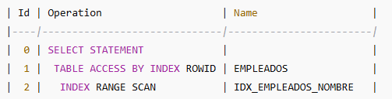
Análisis y optimización de consultas en Oracle SQL y PL/SQL
Claves, índices, referencias y checks
Cómo Oracle usa los índices
--Ver indices EXPLAIN PLAN
EXPLAIN PLAN FOR
SELECT * FROM empleados WHERE nombre = 'Laura';
SELECT * FROM TABLE(DBMS_XPLAN.DISPLAY);
  Miramos el plan de ejecución:
  Nos muestra el índice que está usando.

Slide 70
Análisis y optimización de consultas en Oracle SQL y PL/SQL
Claves, índices, referencias y checks
CHECKs
CONSTRAINT nombre_constraint CHECK (condición)
--Ejemplo
CREATE TABLE empleados (
empleado_id NUMBER PRIMARY KEY,
nombre VARCHAR2(100) NOT NULL,
salario NUMBER CHECK (salario > 0)
);
ALTER TABLE empleados
ADD CONSTRAINT chk_salario_def
CHECK (salario > 0)
DEFERRABLE INITIALLY DEFERRED;
  Una restricción CHECK valida que los valores de una o varias columnas cumplan una condición lógica.
  Si la condición no se cumple, Oracle rechaza la operación INSERT o UPDATE
  La condición puede incluir:
    Operadores de comparación (=, >, <, >=, <=, !=)
    Operadores lógicos (AND, OR, NOT)
    Funciones deterministas (LENGTH, UPPER, INSTR, etc.)
    Rangos o listas (IN, BETWEEN)
  Oracle permite que las restricciones CHECK también sean diferidas (verificadas al final de la transacción).

Slide 71
Análisis y optimización de consultas en Oracle SQL y PL/SQL
Claves, índices, referencias y checks
CHECKs
CREATE TABLE descuentos (
id NUMBER PRIMARY KEY,
tipo VARCHAR2(10),
porcentaje NUMBER,
CONSTRAINT chk_tipo_porcentaje
CHECK (
(tipo = 'NORMAL' AND porcentaje <= 20)
OR (tipo = 'PREMIUM' AND porcentaje <= 50)
)
);
--Consultar checks
SELECT constraint_name, search_condition
FROM user_constraints
WHERE table_name = ‘DESCUENTOS’ AND constraint_type = 'C';
  Restricciones CHECK sobre múltiples columnas dentro de la misma tabla

Slide 72
Análisis y optimización de consultas en Oracle SQL y PL/SQL
Claves, índices, referencias y checks
CHECKs Ejemplos
--Rango de valores numéricos
CREATE TABLE productos (
producto_id NUMBER PRIMARY KEY,
precio NUMBER,
CONSTRAINT chk_precio_positivo CHECK (precio >= 0)
);
--Valores permitidos
CREATE TABLE pedidos (
pedido_id NUMBER PRIMARY KEY,
estado VARCHAR2(20),
CONSTRAINT chk_estado_valido CHECK (estado IN ('PENDIENTE', 'ENVIADO', 'CANCELADO'))
);
--Validación formato
CREATE TABLE usuarios (
usuario_id NUMBER PRIMARY KEY,
email VARCHAR2(100),
CONSTRAINT chk_email_formato CHECK (INSTR(email, '@') > 1)
);
--Con Regex
CREATE TABLE usuarios (
usuario_id NUMBER GENERATED BY DEFAULT AS IDENTITY PRIMARY KEY,
email VARCHAR2(100) NOT NULL,
CONSTRAINT chk_email_formato
CHECK (REGEXP_LIKE(email, '^[A-Za-z0-9._%+-]+@[A-Za-z0-9.-]+\.[A-Za-z]{2,}$'))
);

Slide 73
Análisis y optimización de consultas en Oracle SQL y PL/SQL
Claves, índices, referencias y checks
CHECKs con funciones
CREATE OR REPLACE FUNCTION es_email_valido(p_email VARCHAR2)
RETURN NUMBER DETERMINISTIC IS
BEGIN
IF REGEXP_LIKE(p_email, '^[A-Za-z0-9._%+-]+@[A-Za-z0-9.-]+\.[A-Za-z]{2,}$') THEN
RETURN 1;
ELSE
RETURN 0;
END IF;
END;
/
CREATE TABLE usuarios_func (
usuario_id NUMBER GENERATED BY DEFAULT AS IDENTITY PRIMARY KEY,
email VARCHAR2(100) NOT NULL,
CONSTRAINT chk_email_valido CHECK (es_email_valido(email) = 1));
  Oracle permite usar funciones deterministas en restricciones CHECK,
  Pero hay reglas importantes
  Requisitos:
    La función debe estar definida en el esquema (no anónima).
    Debe ser pura: no puede modificar datos ni depender de valores externos.
    Debe estar marcada como DETERMINISTIC (Oracle la puede cachear).

Slide 74
Análisis y optimización de consultas en Oracle SQL y PL/SQL
Claves, índices, referencias y checks
Modificación y eliminación de CHECKs
--Añadir un check
ALTER TABLE empleados
ADD CONSTRAINT chk_nombre_longitud CHECK (LENGTH(nombre) >= 3);
--Eliminar un check
ALTER TABLE empleados DROP CONSTRAINT chk_nombre_longitud;
--Desactivar
ALTER TABLE empleados DISABLE CONSTRAINT chk_nombre_longitud;
--Activar
ALTER TABLE empleados ENABLE CONSTRAINT chk_nombre_longitud;
  Buenas prácticas con CHECK
    Haz que la base de datos valide la lógica crítica, no solo la aplicación.
    Usa nombres descriptivos para las restricciones.
    Evita funciones no deterministas (SYSDATE, DBMS_RANDOM, etc.).
    Documenta las reglas en la definición del esquema.
    No abuses de CHECK si la validación depende de otras tablas (usa triggers o integridad referencial en su lugar).
sesion1-checks.sql

Slide 75
¡Muchas Gracias!

